Slide 1
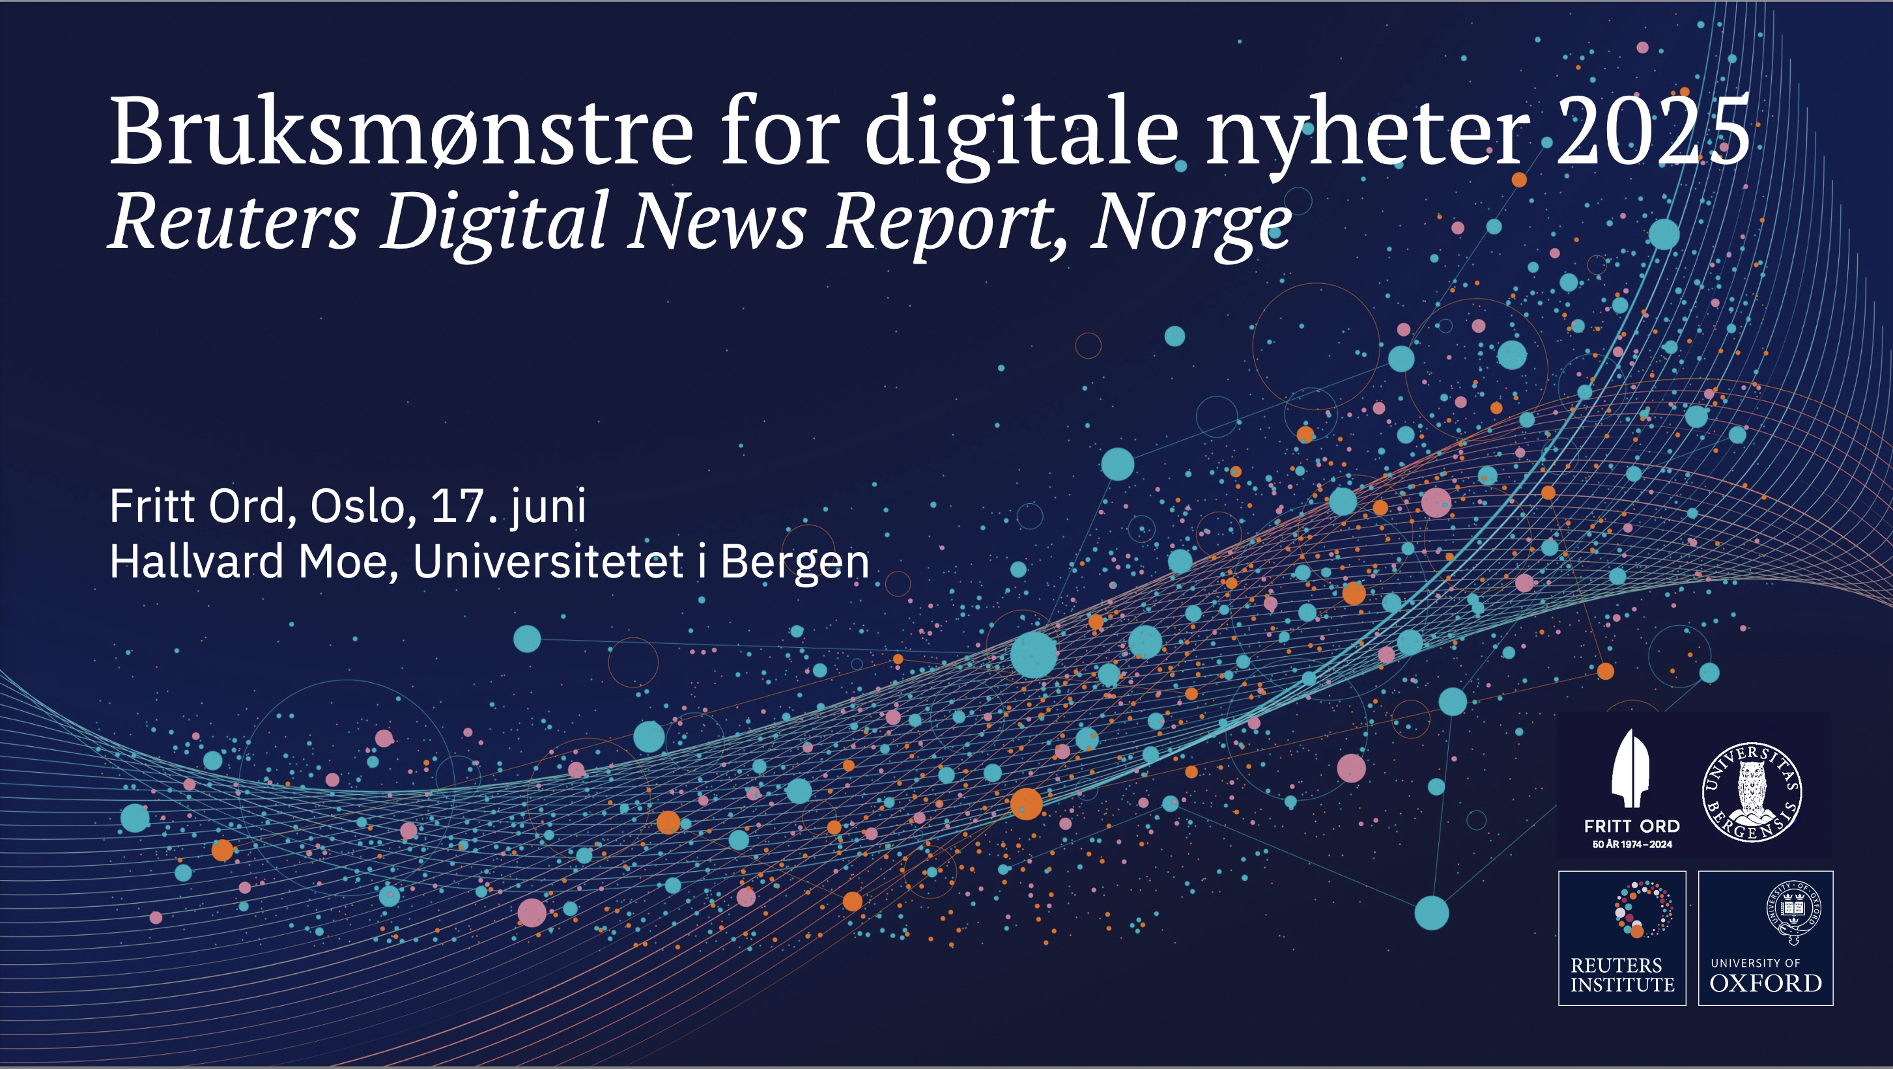


Slide 2

Stabilt og gjenkjennelig
VG, NRK og TV2 mest brukt
82%
sjekker nyhetene minst
en gang om dagen

Slide 3
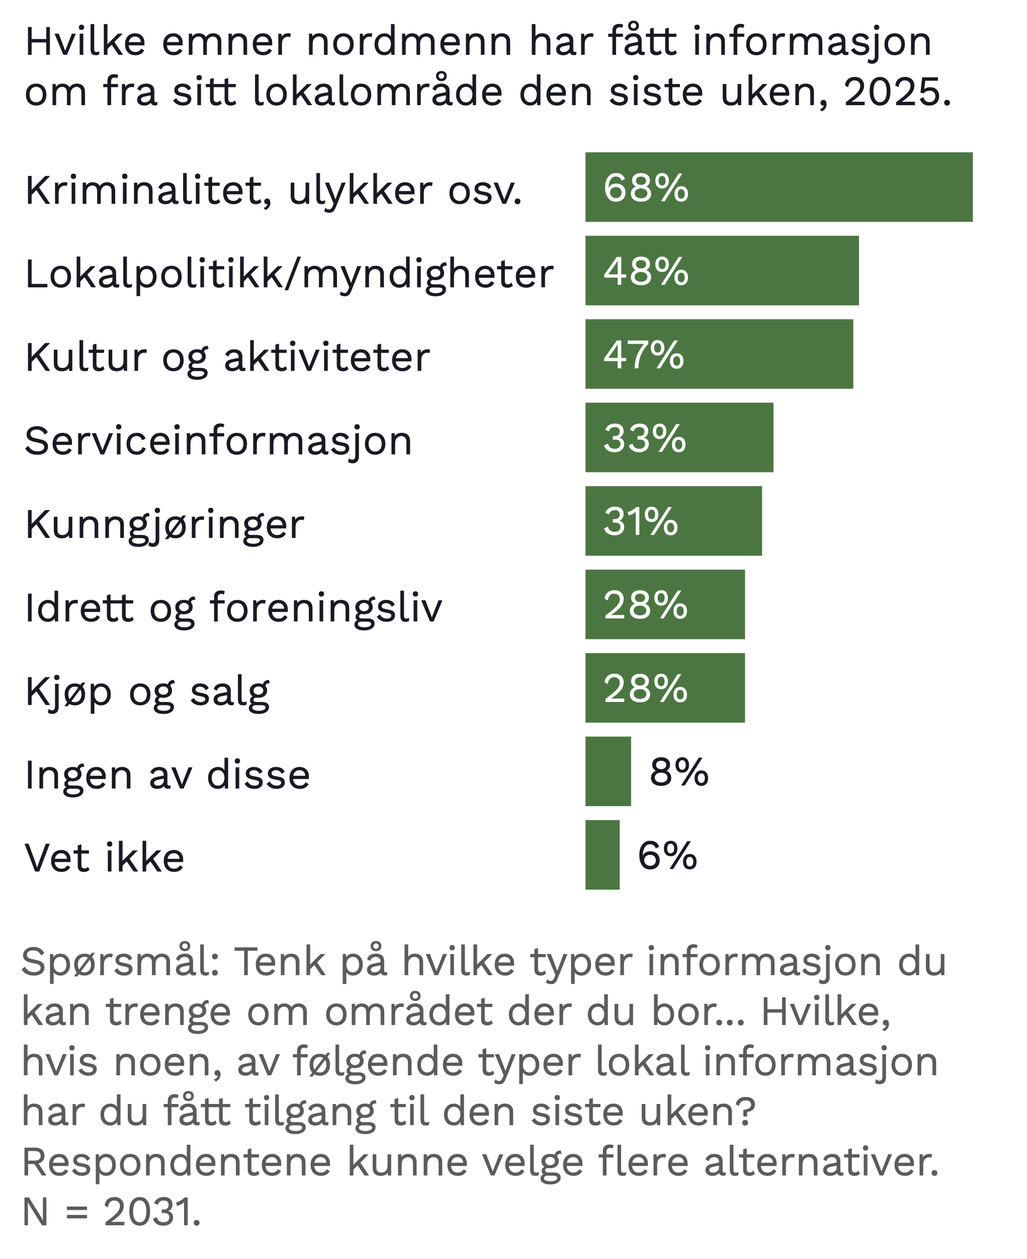
Folk elsker lokalnyheter
87%
er interesserte i lokale nyheter

Slide 4
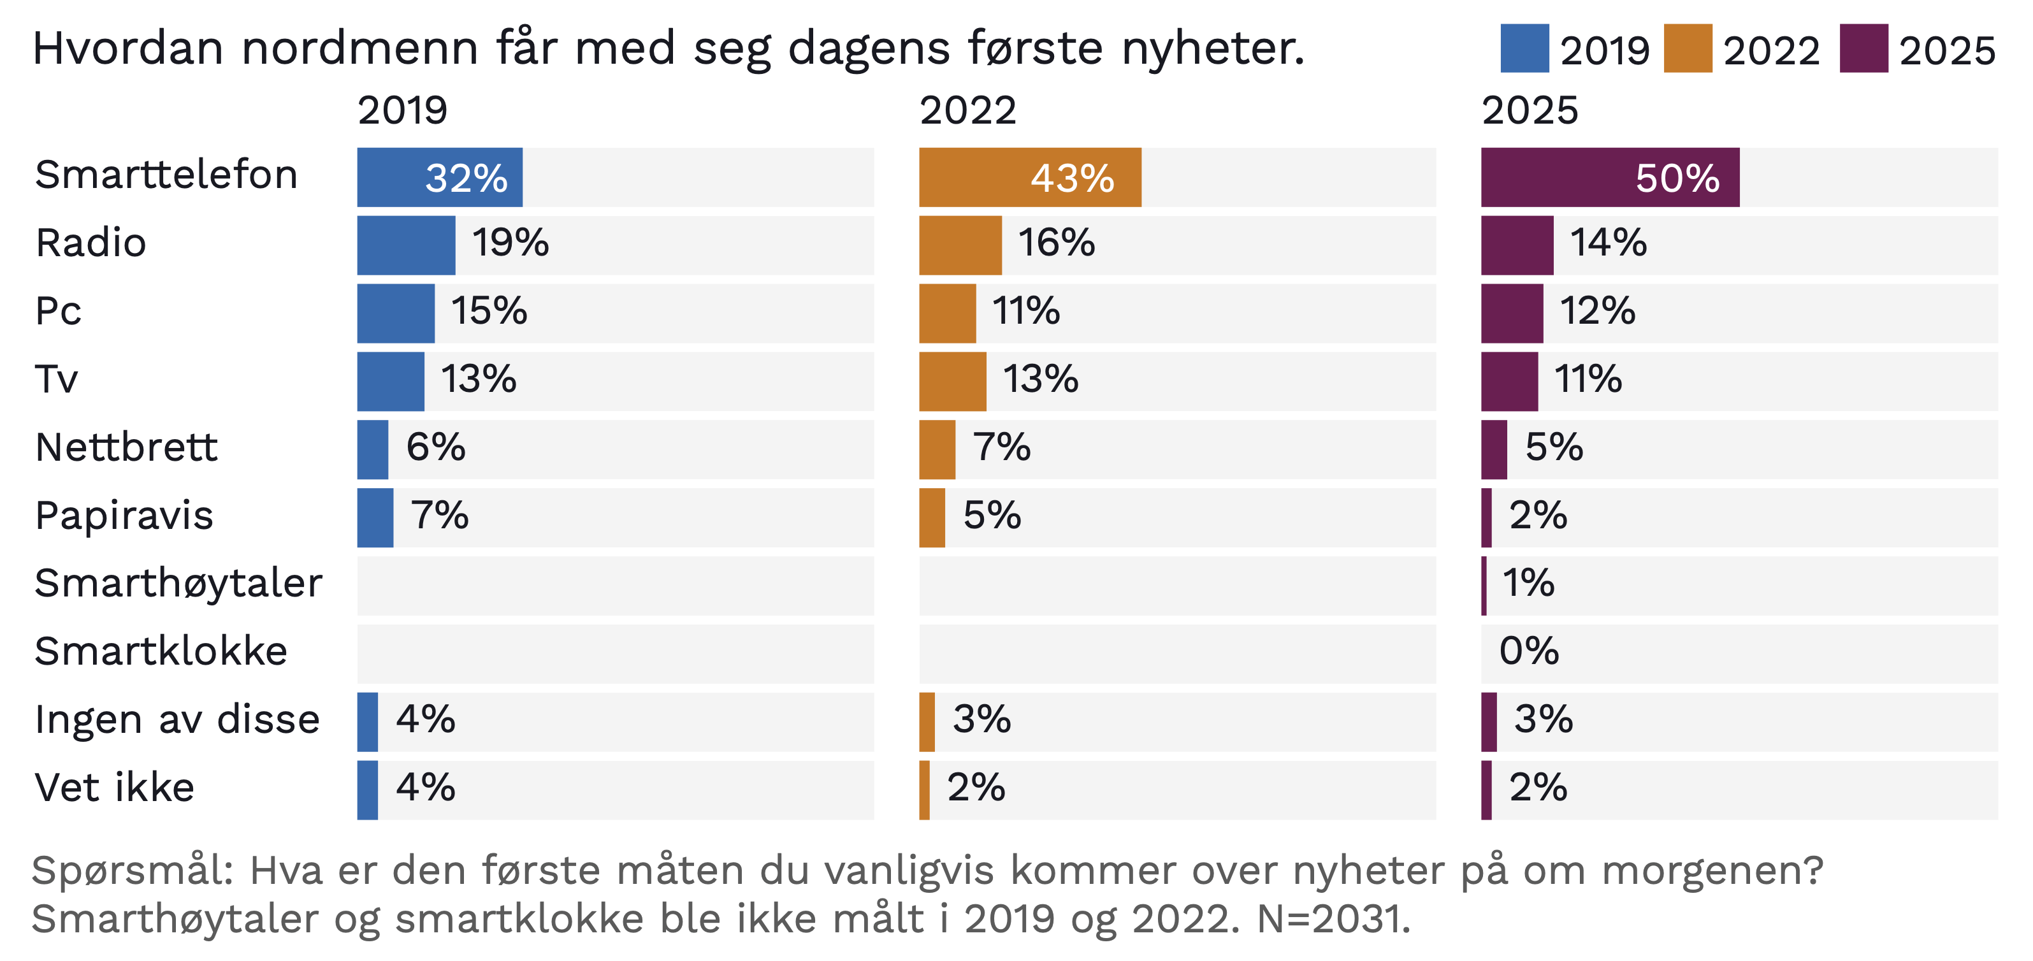
Smarttelefonen først!

Slide 5
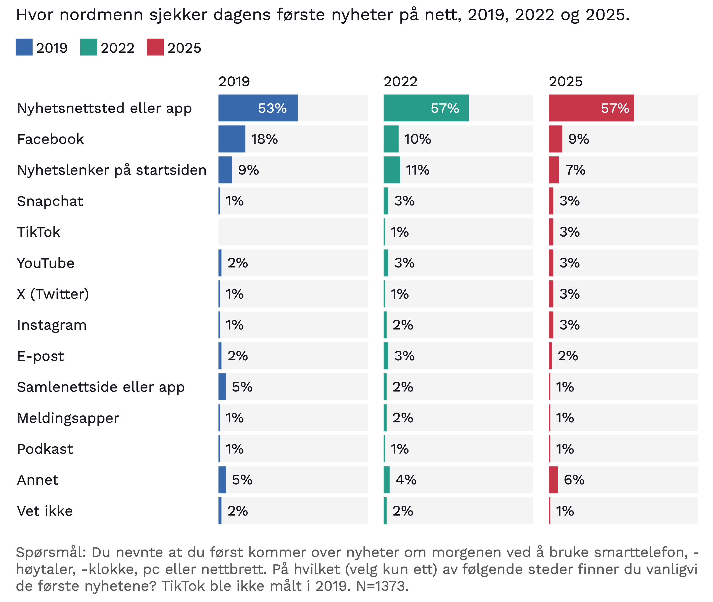
Etablerte nyhetsmedier vs alt annet
63%
har nettaviser eller avis-apper
som viktigste nyhetskilde

Slide 6
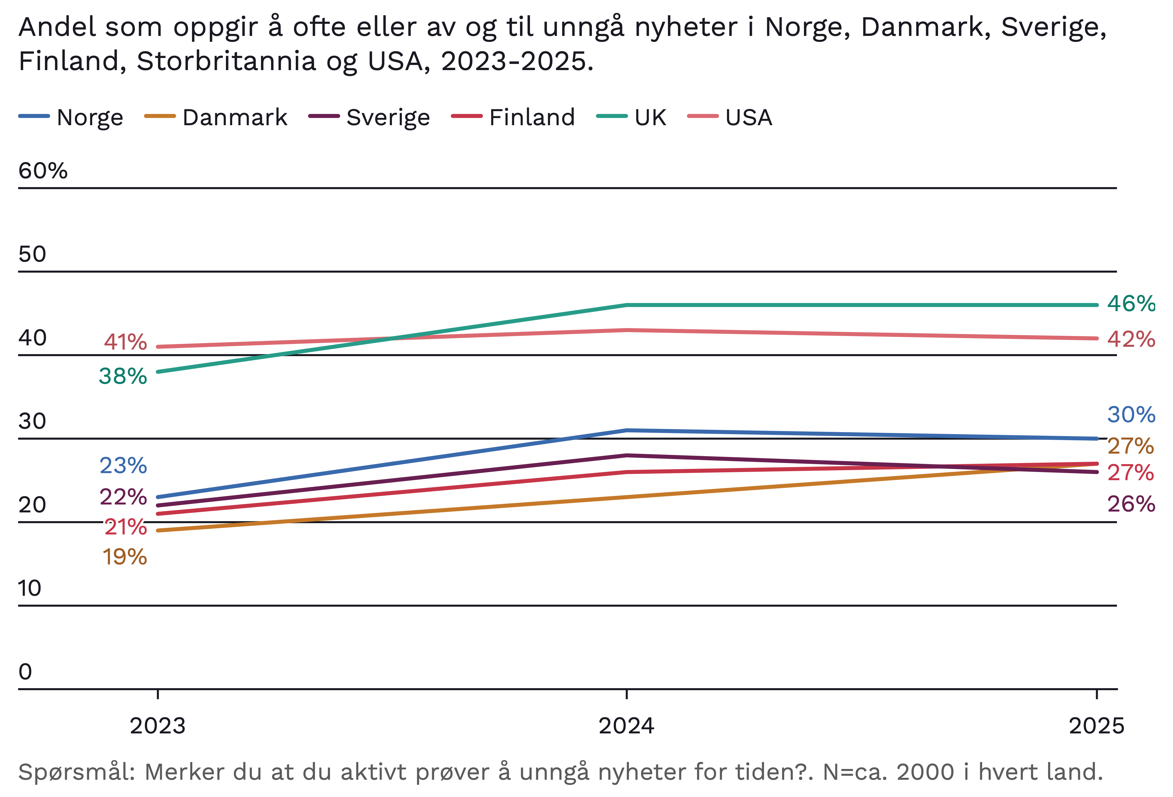
Ikke økning i nyhetsunnvik
7%
unngår nyheter
ofte

Slide 7
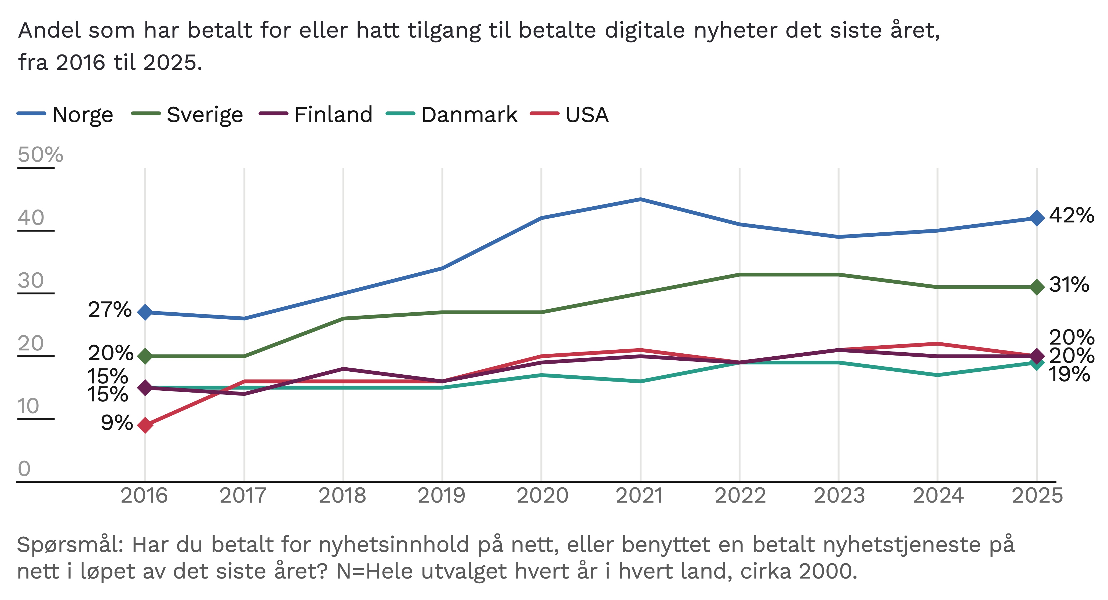
Norge best i verden!

Slide 8
Podkast stadig et nisjemedium for nyheter
11%
Har podkast
som nyhetskilde
3%
har podkast som viktigste nyhetskilde
Stabilt

Slide 9

Podkast integrert i hverdagen
«Det gir meg hodet inn i samfunnet igjen, før jeg åpner e-posten.»
«Det er som å ha noen kloke folk i rommet, uten at jeg trenger å svare.»
«De snakker lenge og rolig, og jeg føler jeg lærer noe – selv når det er folk jeg aldri har hørt om før.»

Slide 10
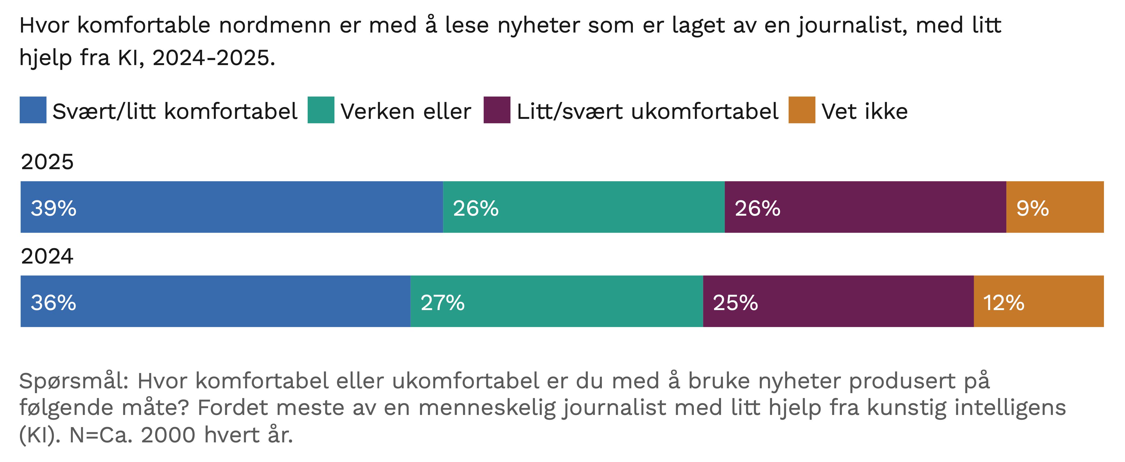
Folk mer avklarte til KI-bruk i nyhetene

Slide 11
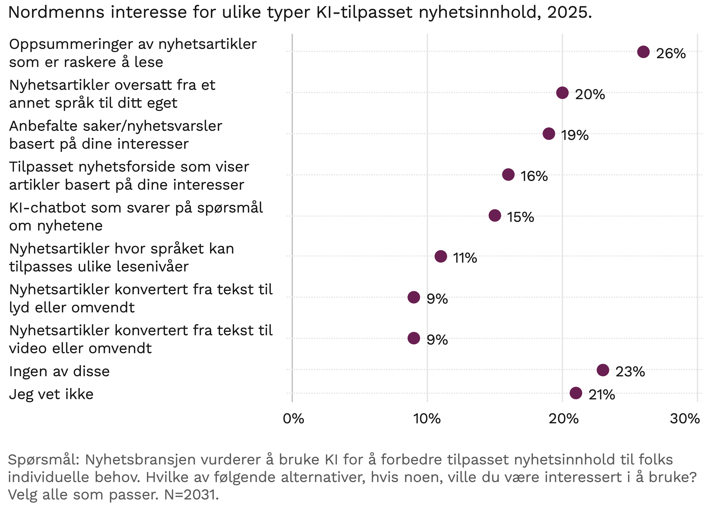
Men ikke så interesserte i KI-tjenester i nyhetene

Slide 12
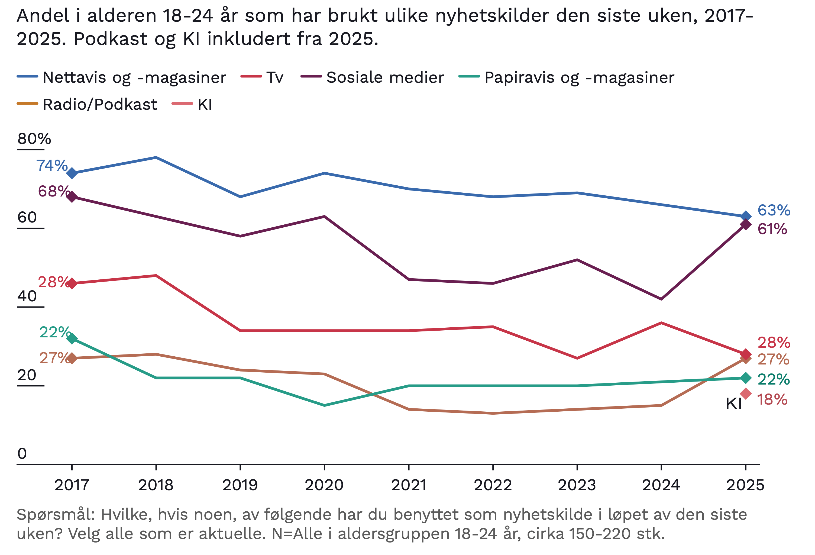
De unge skiller seg ut: sosiale medier og podkast
De unge

Slide 13
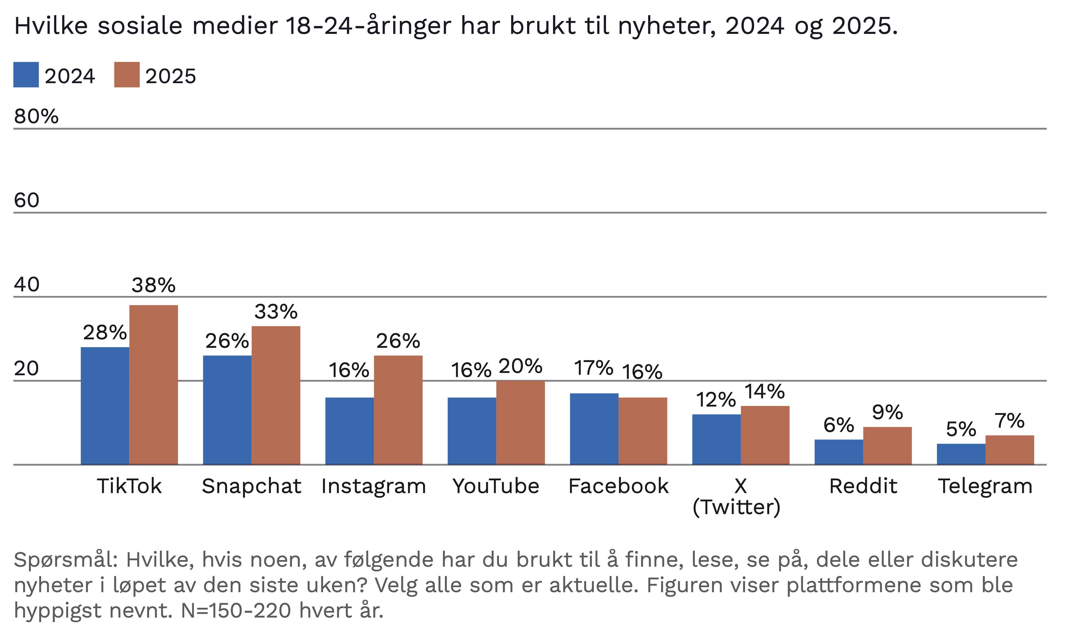
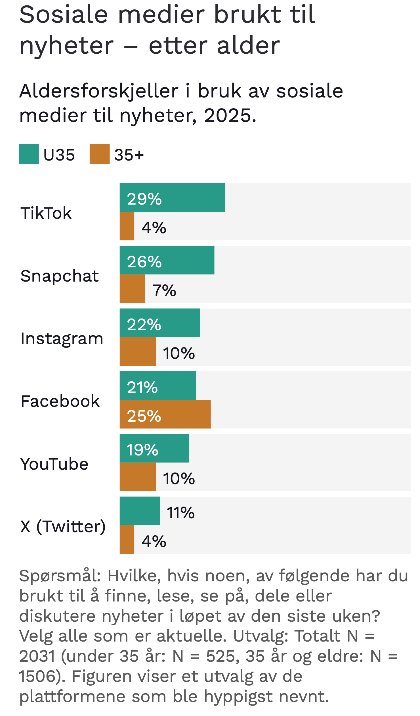
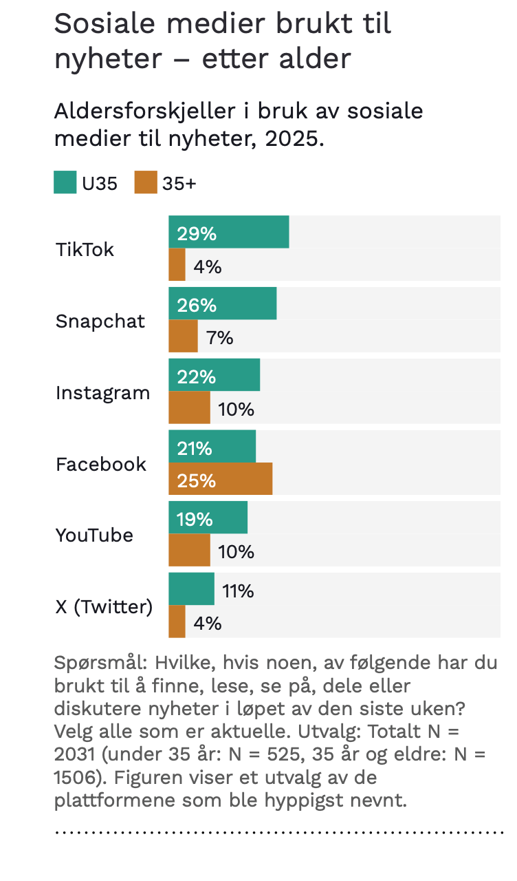
De unge skiller seg ut: TikTok, Snapchapt og Instagram

Slide 14
Oppsummert
Norge er gjenkjennelig.
Nyhetspodkaster for de få, men sentralt i deres hverdag.
Avklarte, men lunkne, til KI.
De unge får nyheter i algoritmestyrte sosiale medier.

Slide 15




